Slide 1
LỚP
12
HÌNH HỌC
Chương 2: MẶT NÓN, MẶT TRỤ, MẶT CẦU
BÀI TẬP MẶT NÓN-MẶT TRỤ TRÒN XOAY
I
I.TÓM TẮT KIẾN THỨC VỀ HÌNH TRỤ- KHỐI TRỤ
BÀI TẬP TRẮC NGHIỆM
Notes:
Hiệu ứng chưa đồng nhất và hợp lí. Nên để khung xuất hiện trước.

Slide 2
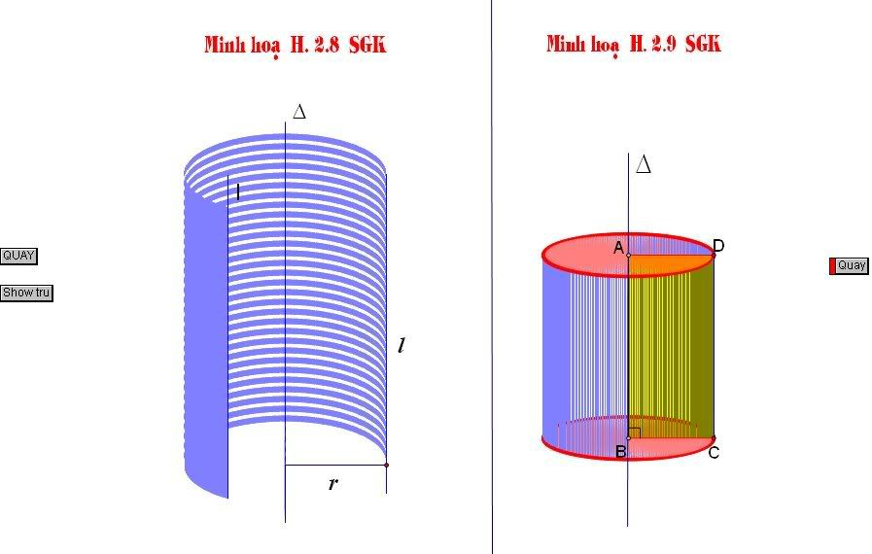

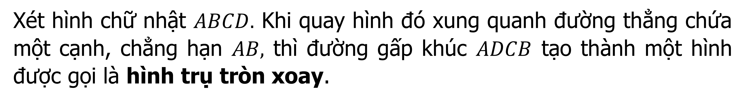
1. Hình trụ tròn xoay
Xét hình chữ nhật $ABCD.$ Khi quay hình đó xung quanh đường thẳng chứa một cạnh, chẳng hạn $AB,$ thì đường gấp khúc $ADCB$ tạo thành một hình được gọi là hình trụ tròn xoay.
– Hai đáy $(A;r),(B;r)$
– Đường sinh: $l=CD.$
– Chiều cao: $h=AB=CD.$
2. Khối trụ tròn xoay
Khối trụ tròn xoay là phần không gian được giới hạn bởi một hình trụ tròn xoay kể cả hình trụ đó. Khối trụ tròn xoay được gọi tắt là khối trụ.

Slide 3
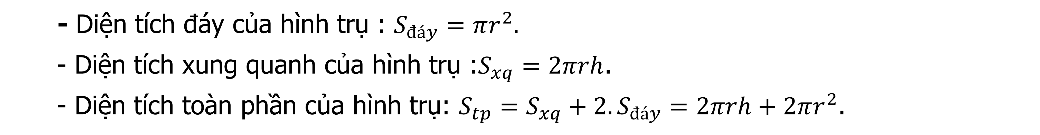
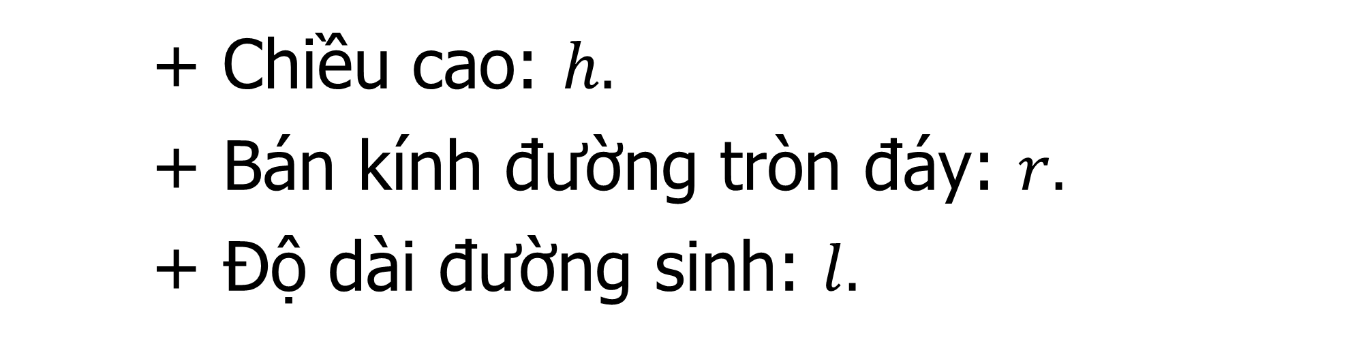
LÝ THUYẾT
⬥ Các yếu tố cơ bản của hình trụ:
+ Chiều cao: $h.$
+ Bán kính đường tròn đáy: $r.$
+ Độ dài đường sinh: $l.$
⬥ Công thức diện tích của hình trụ và thể tích của khối trụ:
- Diện tích đáy của hình trụ : $S_{đáy}=πr^{2}.$
- Diện tích xung quanh của hình trụ :$S_{xq}=2πrh$.
- Diện tích toàn phần của hình trụ: $S_{tp}=S_{xq}+2.S_{đáy}=2πrh+2πr^{2}$.
- Chu vi một đáy của hình trụ: $C=2πr$.
-Thể tích khối trụ : $V=πr^{2}h$.

Slide 4

Dạng 1: Xác định các yếu tố cơ bản của khối trụ. Tính diện tích, thể tích.

Slide 5




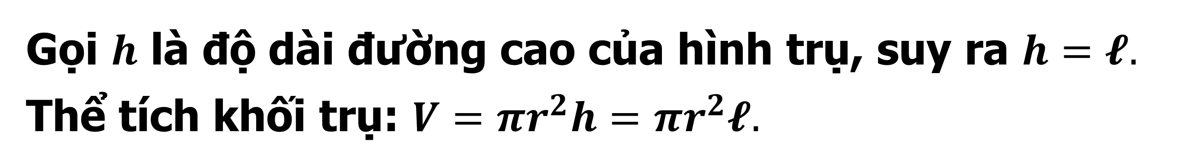


CÂU 1
Cho hình trụ có bán kính đáy $r$ và độ dài đường sinh là $𝓵.$
Thể tích khối trụ được tính theo công thức
l = h
R = h
$$V=\frac{1}{3}πr^{2}𝓵$$
A
$V=\frac{1}{3}πr𝓵^{2}$
$$V=πr^{2}𝓵$$
B
C
B
D
$$V=πr𝓵^{2}$$
Bài giải
Gọi $h$ là độ dài đường cao của hình trụ, suy ra $h=𝓵.$
Thể tích khối trụ: $V=πr^{2}h=πr^{2}𝓵.$

Slide 6




CÂU 2
Cho hình trụ có bán kính đáy $r=4$ và độ dài đường sinh $𝓵=3$. Diện tích xung quanh của hình trụ đã cho bằng
l = h
R = h
A
B
C
D
48$π$
12$π$
16$π$
D
24$π$
Bài giải
Công thức tính diện tích xung quanh của hình trụ: $S_{xq}=2πrl$
$$S_{xq}=2πrl=2π.4.3=24π (cm^{2})$$

Slide 7




CÂU 3
Thể tích của khối trụ có bán kính đáy $r=4$ và chiều cao $h=4\sqrt{2}$ bằng
l = h
R = h
A
B
$$32\sqrt{2}π$$
C
$$64\sqrt{2}π$$
D
32$π$
C
128$π$
Bài giải
Áp dụng công thức: $V=πr^{2}h=π.4^{2}.4\sqrt{2}=64\sqrt{2}π.$

Slide 8



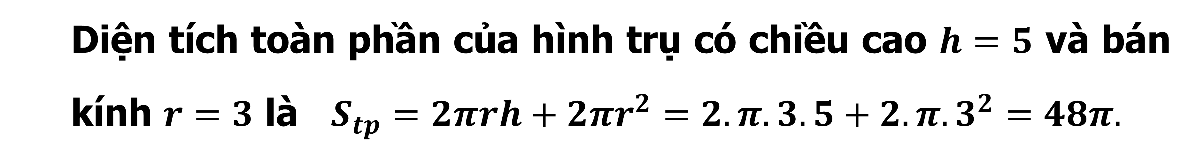
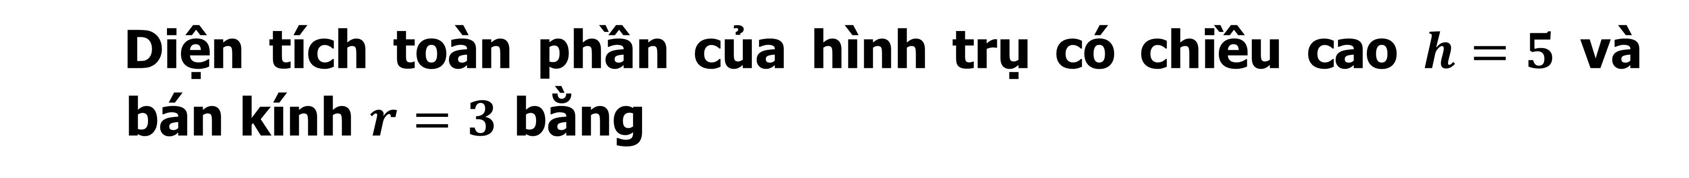

CÂU 4
Diện tích toàn phần của hình trụ có chiều cao $h=5$ và bán kính $r=3$ bằng
l = h
R = h
A
B
$$48$$
C
$$39$$
D
39$π$
A
48$π$
Bài giải
Diện tích toàn phần của hình trụ có chiều cao $h=5$ và bán kính $r=3$ là $S_{tp}=2πrh+2πr^{2}=2.π.3.5+2.π.3^{2}=48π.$

Slide 9

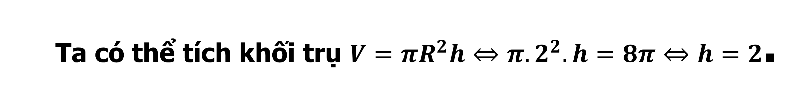




CÂU 5
Khối trụ $\left(T\right)$ có bán kính đáy bằng $2$ và thể tích bằng $8π$. Tính diện tích xung quanh $S_{xq}$ của hình trụ $\left(T\right)$.
l = h
R = h
A
B
C
D
$$S_{xq}=32π$$
B
$$S_{xq}=8π$$
$$S_{xq}=16π$$
$$S_{xq}=4π$$
Bài giải
Hình trụ có bán kính đáy $R=2$, chiều cao $h$.
Ta có thể tích khối trụ $V=πR^{2}h⇔π.2^{2}.h=8π⇔h=2$.
Do đó $S_{xq}=2πRh=2π.2.2=8π$.

Slide 10
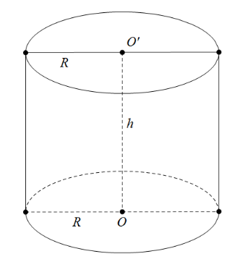





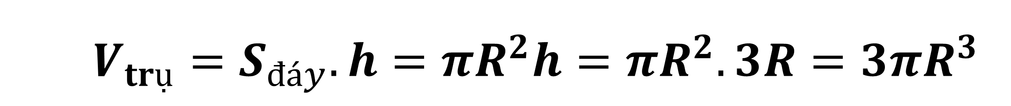

CÂU 6
Cho khối trụ $(T)$ có bán kính đáy bằng $R$ và diện tích toàn phần bằng $8πR^{2}.$ Tính thể tích $V$ của khối trụ $(T).$
l = h
R = h
A
B
C
D
V$=8πR^{3}$
V$=6πR^{3}$
B
V$=3πR^{3}$
V$=4πR^{3}$
Bài giải
Ta có: $S_{tp}=S_{xq}+2S_{đáy}$
$⇔2πRh+2πR^{2}=8πR^{2}⇔h{=}3R.$
$$V_{trụ}=S_{đáy}.h=πR^{2}h=πR^{2}.3R=3πR^{3}$$

Slide 11
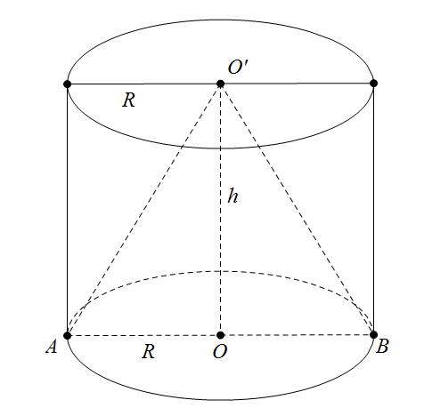
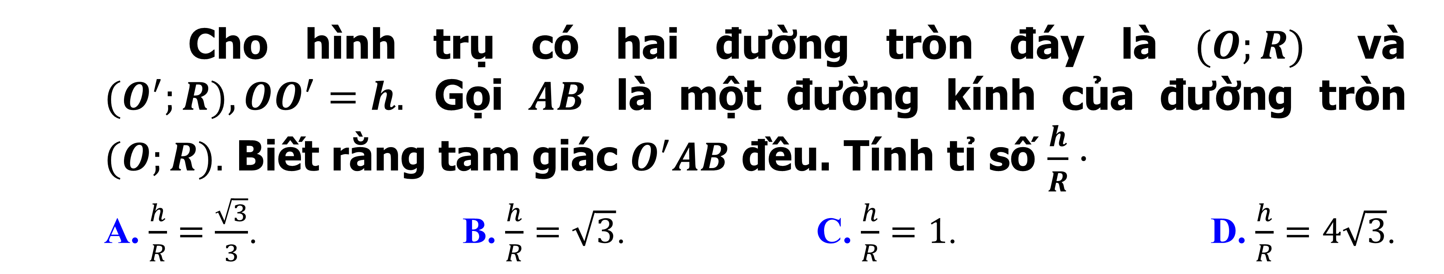
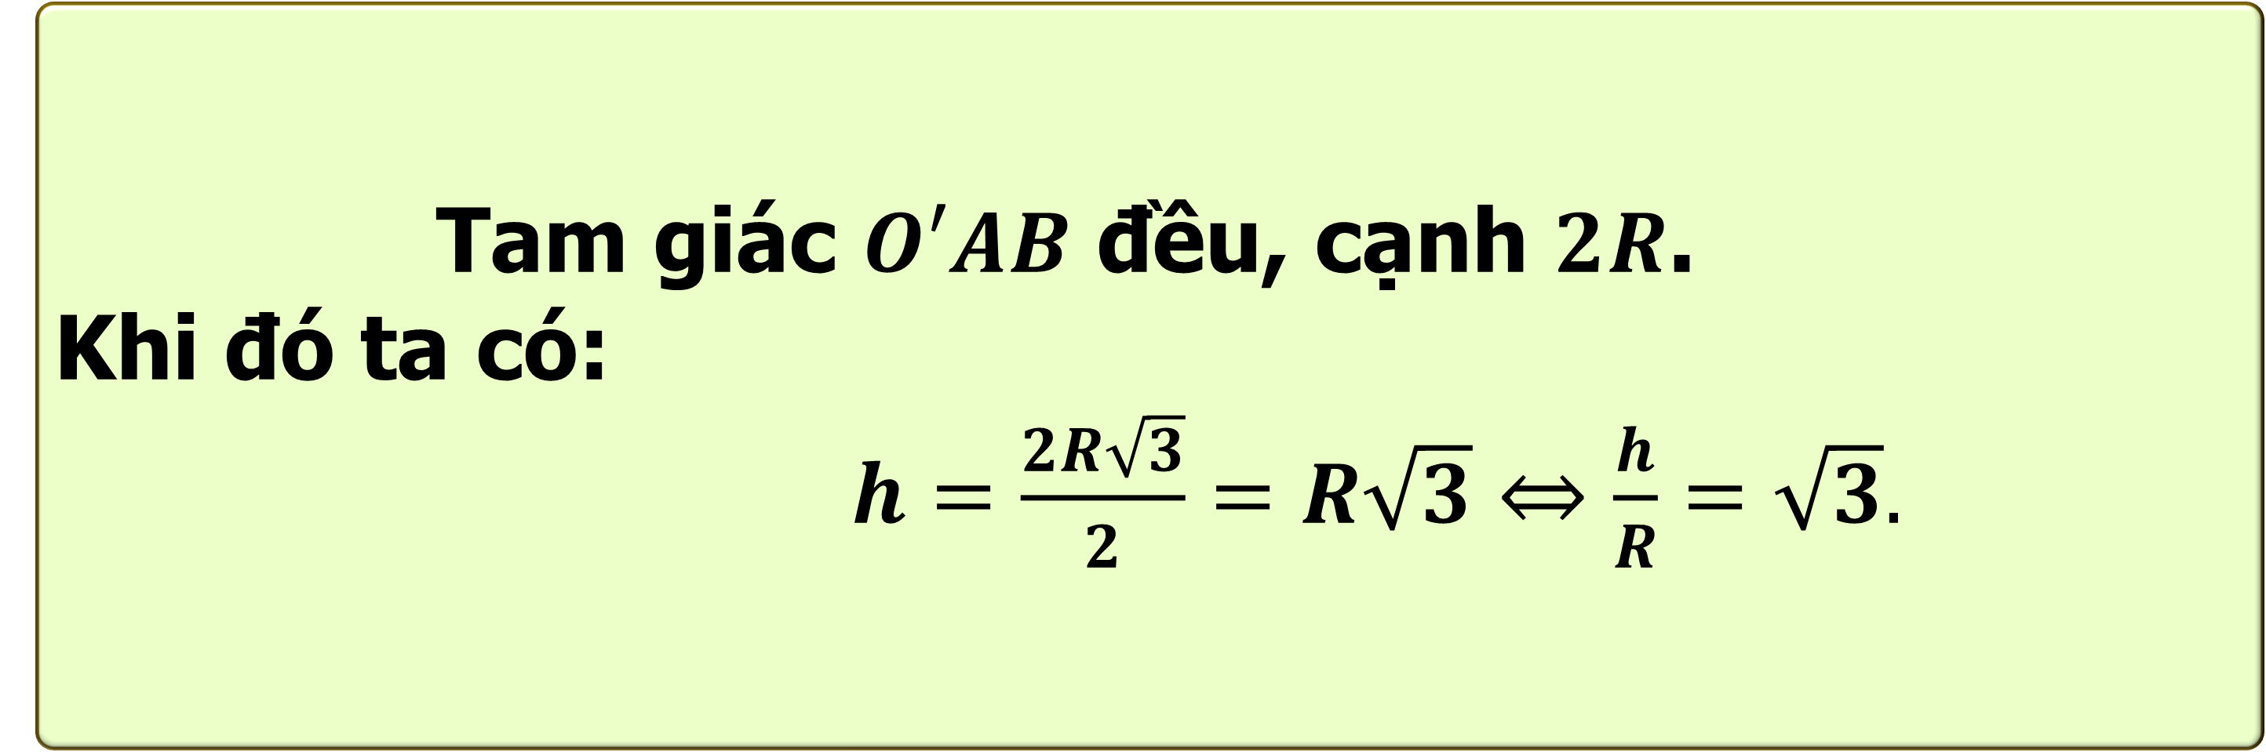
CÂU 7
Cho hình trụ có hai đường tròn đáy là $(O;R)$ và $(O^{′};R), OO^{′}=h.$ Gọi $AB$ là một đường kính của đường tròn $(O;R).$ Biết rằng tam giác $O^{′}AB$ đều. Tính tỉ số $\frac{h}{R}⋅$
A. $\frac{h}{R}=\frac{\sqrt{3}}{3}$. B. $\frac{h}{R}=\sqrt{3}$. C. $\frac{h}{R}=1$. D. $\frac{h}{R}=4\sqrt{3}$.
B
Bài giải
Tam giác $O′AB$ đều, cạnh $2R$.
Khi đó ta có:
$h=\frac{2R\sqrt{3}}{2}=R\sqrt{3}⇔\frac{h}{R}=\sqrt{3}.$

Slide 12

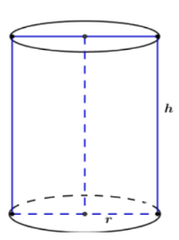




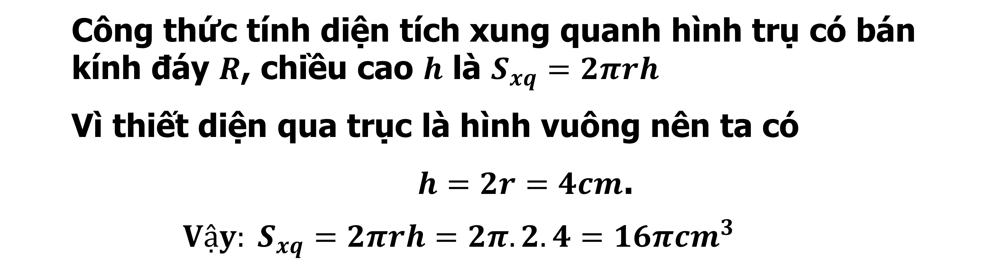
1
CÂU 8
Một hình trụ có bán kính đáy bằng $2cm$ và có thiết diện qua trục là một hình vuông. Diện tích xung quanh của hình trụ là
A
$$8πcm^{3}$$
B
$4πcm^{3}$
C
$$32πcm^{3}$$
D
D
$$16πcm^{3}$$
Bài giải
Công thức tính diện tích xung quanh hình trụ có bán kính đáy $R$, chiều cao $h$ là $S_{xq}=2πrh$
Vì thiết diện qua trục là hình vuông nên ta có
$h=2r=4cm$.
$${Vậy: S}_{xq}=2πrh=2π.2.4=16πcm^{3}$$

Slide 13
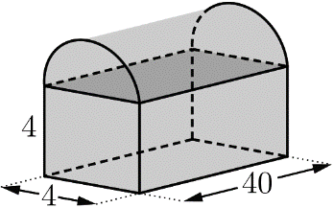

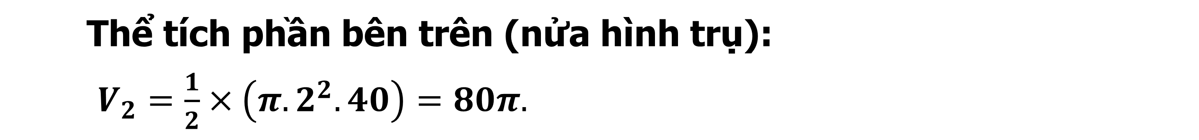



CÂU 9
Một thùng đựng thư được thiết kế như hình vẽ bên, phần phía trên là nửa hình trụ. Thể tích của thùng đựng thư bằng
l = h
R = h
A
$$320+80π$$
B
C
64$0+80π$
D
64$0+160π$
64$0+40π$
C
Bài giải
Thể tích phần phía dưới (hình hộp chữ nhật):
$V_{1}=4.4.40=640.$
Thể tích phần bên trên (nửa hình trụ):
$V_{2}=\frac{1}{2}×\left(π.2^{2}.40\right)=80π.$
Vậy thể tích thùng đựng thư: $V=V_{1}+V_{2}=640+80π.$

Slide 14

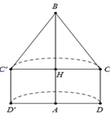

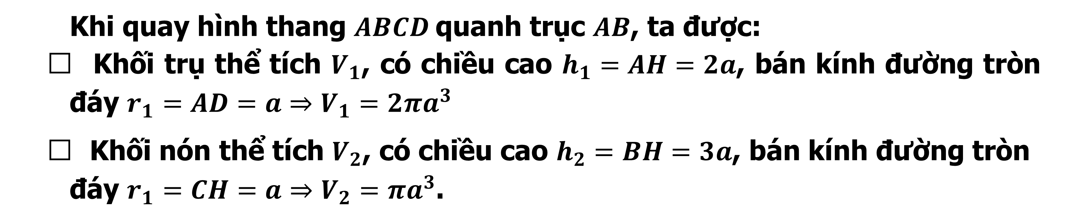

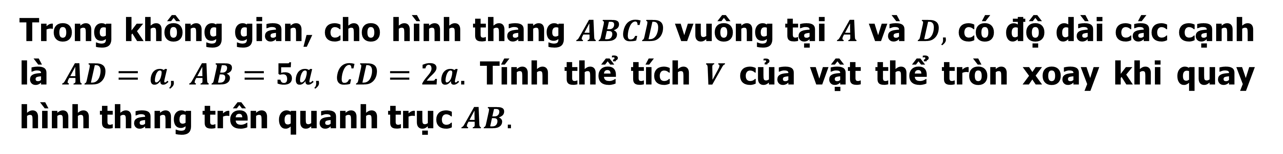


CÂU 10
Trong không gian, cho hình thang $ABCD$ vuông tại $A$ và $D,$ có độ dài các cạnh là $AD=a,$ $AB=5a,$ $CD=2a.$ Tính thể tích $V$ của vật thể tròn xoay khi quay hình thang trên quanh trục $AB.$
A
B
$$V=\frac{5}{3}πa^{3}.$$
$$V=\frac{11}{3}πa^{3}.$$
$$V=5πa^{3}.$$
B
$$V=3πa^{3}.$$
C
D
Bài giải
Gọi $H$ là hình chiếu của $C$ trên $AB$. Suy ra: $ADCH$ là hình chữ nhật, suy ra $AH=2a, BH=3a$.
Khi quay hình thang $ABCD$quanh trục $AB$, ta được:
• Khối trụ thể tích $V_{1}$, có chiều cao $h_{1}=AH=2a$, bán kính đường tròn đáy $r_{1}=AD=a⇒V_{1}=2πa^{3}$
• Khối nón thể tích $V_{2}$, có chiều cao $h_{2}=BH=3a$, bán kính đường tròn đáy $r_{1}=CH=a⇒V_{2}=πa^{3}$.
Vậy thể tích khối tròn xoay cần tìm là $V=V_{1}+V_{2}=3πa^{3}$.

Slide 15

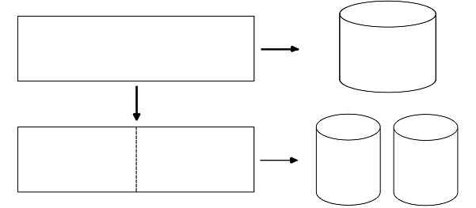





CÂU 11
Từ một tấm tôn hình chữ nhật kích thước 80cm x 360cm, người ta làm các thùng đựng nước hình trụ có chiều cao bằng 80cm, theo hai cách sau (xem hình minh họa dưới đây):
C1: Gò tấm tôn ban đầu thành mặt xung quanh của thùng.
C2: Cắt tấm tôn ban đầu thành hai tấm bằng nhau, rồi gò mỗi tấm đó thành mặt xung quanh của một thùng.
Kí hiệu $V_{1}$ là thể tích của thùng gò được theo cách 1 và $V_{2}$ là tổng thể tích của hai thùng gò được theo cách 2. Tính tỉ số $\frac{V_{2}}{V_{1}}.$
A
$$\frac{V_{2}}{V_{1}}=\frac{1}{2}$$
B
$$\frac{V_{2}}{V_{1}}=1$$
$$\frac{V_{2}}{V_{1}}=2$$
D
C
$$\frac{V_{2}}{V_{1}}=4$$

Slide 16

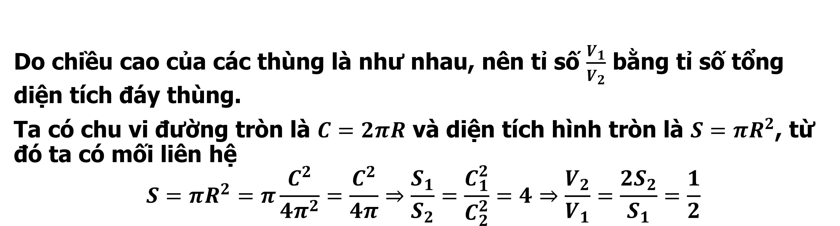




Do chiều cao của các thùng là như nhau, nên tỉ số $\frac{V_{1}}{V_{2}}$ bằng tỉ số tổng diện tích đáy thùng.
Ta có chu vi đường tròn là $C=2πR$ và diện tích hình tròn là $S=πR^{2}$, từ đó ta có mối liên hệ
$$S=πR^{2}=π\frac{C^{2}}{4π^{2}}=\frac{C^{2}}{4π}⇒\frac{S_{1}}{S_{2}}=\frac{C_{1}^{2}}{C_{2}^{2}}=4⇒\frac{V_{2}}{V_{1}}=\frac{2S_{2}}{S_{1}}=\frac{1}{2}$$
Bài giải
A
A
$$\frac{V_{2}}{V_{1}}=\frac{1}{2}$$
B
$$\frac{V_{2}}{V_{1}}=1$$
$$\frac{V_{2}}{V_{1}}=2$$
D
C
$$\frac{V_{2}}{V_{1}}=4$$

Slide 17
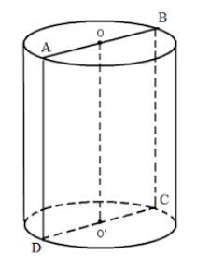



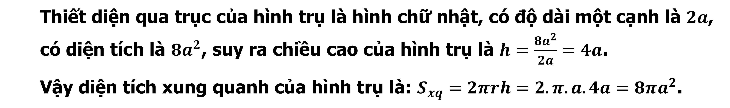


CÂU 1
Một hình trụ có bán kính đáy bằng $a$, mặt phẳng qua trục cắt hình trụ theo một thiết diện có diện tích bằng $8a^{2}$. Tính diện tích xung quanh của hình trụ?
A
$$4πa^{2}$$
B
$$8πa^{2}$$
C
$$16πa^{2}$$
D
$$2πa^{2}$$
B
Bài giải
Thiết diện qua trục của hình trụ là hình chữ nhật, có độ dài một cạnh là $2a$, có diện tích là $8a^{2}$, suy ra chiều cao của hình trụ là $h=\frac{8a^{2}}{2a}=4a$.
Vậy diện tích xung quanh của hình trụ là: $S_{xq}=2πrh=2.π.a.4a=8πa^{2}$.

Slide 18
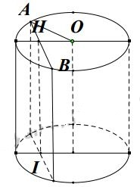


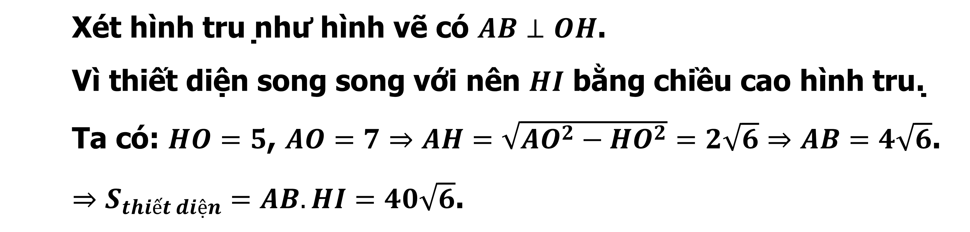

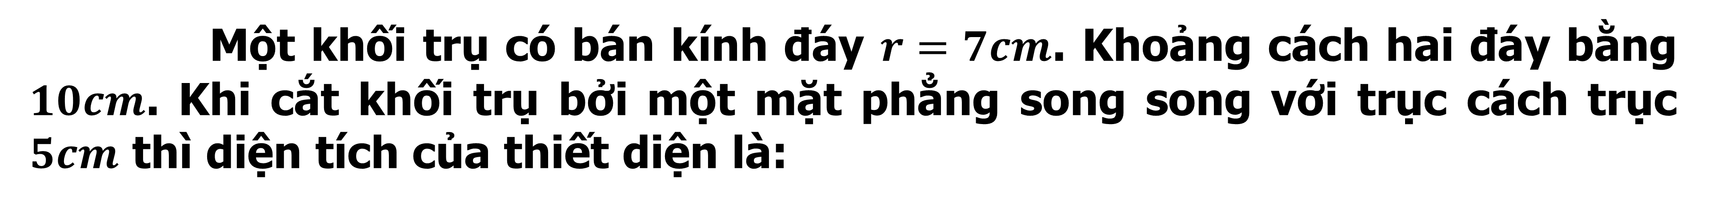

1
CÂU 2
Một khối trụ có bán kính đáy $r=7cm$. Khoảng cách hai đáy bằng $10cm$. Khi cắt khối trụ bởi một mặt phẳng song song với trục cách trục $5cm$ thì diện tích của thiết diện là:
A
$S=34cm^{2}$.
B
$$S=40\sqrt{6}cm^{2}$$
C
$$S=21\sqrt{31}cm^{2}$$
D
$$S=38cm^{2}$$
B
Bài giải
Xét hình trụ như hình vẽ có $AB⊥OH$.
Vì thiết diện song song với nên $HI$ bằng chiều cao hình trụ.
Ta có: $HO=5$, $AO=7⇒AH=\sqrt{AO^{2}−HO^{2}}=2\sqrt{6}⇒AB=4\sqrt{6}$.
$⇒S_{thiết diện}=AB.HI=40\sqrt{6}$.

Slide 19
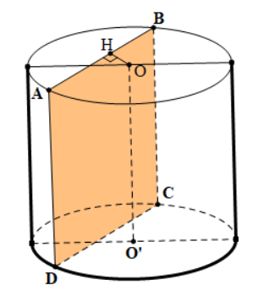



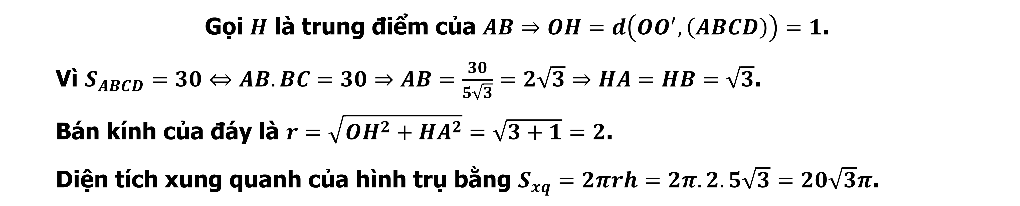
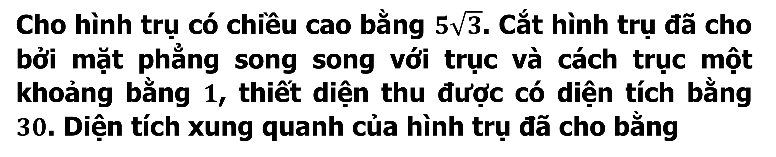


CÂU 3
Cho hình trụ có chiều cao bằng $5\sqrt{3}$. Cắt hình trụ đã cho bởi mặt phẳng song song với trục và cách trục một khoảng bằng $1$, thiết diện thu được có diện tích bằng $30$. Diện tích xung quanh của hình trụ đã cho bằng
A
$$10\sqrt{3}π$$
B
$$5\sqrt{39}π$$
C
C
$$20\sqrt{3}π$$
D
$$10\sqrt{39}π$$
Bài giải
Gọi $H$ là trung điểm của $AB⇒OH=d\left(OO^{′},\left(ABCD\right)\right)=1$.
Vì $S_{ABCD}=30⇔AB.BC=30⇒AB=\frac{30}{5\sqrt{3}}=2\sqrt{3}⇒HA=HB=\sqrt{3}$.
Bán kính của đáy là $r=\sqrt{OH^{2}+HA^{2}}=\sqrt{3+1}=2$.
Diện tích xung quanh của hình trụ bằng $S_{xq}=2πrh=2π.2.5\sqrt{3}=20\sqrt{3}π$.

Slide 20

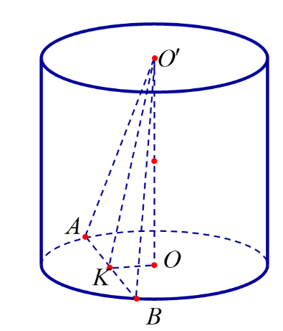

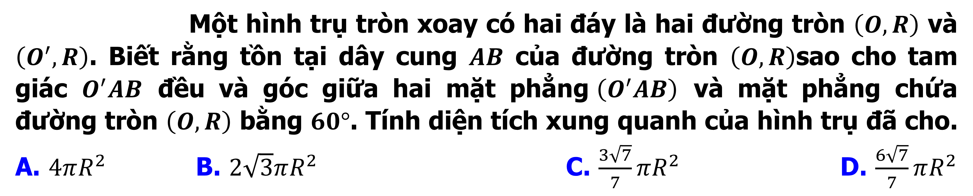
1
CÂU 4
Một hình trụ tròn xoay có hai đáy là hai đường tròn $\left(O,R\right)$ và $\left(O^{′},R\right)$. Biết rằng tồn tại dây cung $AB$ của đường tròn $\left(O,R\right)$sao cho tam giác $O^{′}AB$ đều và góc giữa hai mặt phẳng$\left(O^{′}AB\right)$ và mặt phẳng chứa đường tròn $\left(O,R\right)$ bằng $60°$. Tính diện tích xung quanh của hình trụ đã cho. A. $4πR^{2}$ B. $2\sqrt{3}πR^{2}$ C. $\frac{3\sqrt{7}}{7}πR^{2}$ D. $\frac{6\sqrt{7}}{7}πR^{2}$
D
Bài giải
Gọi $K$ là trung điểm $AB$, đặt $AB=2a$. Ta có : $AB⊥OK$ và $AB⊥OO^{′}$ nên $\hat{OKO^{′}}=60°$
$⇒O^{′}K=2OK$ $⇒O^{′}K^{2}=4OK^{2}$ $⇒3a^{2}=4\left(R^{2}−a^{2}\right)$ $⇒a^{2}=\frac{4R^{2}}{7}$.
Mặt khác : $OO^{′2}=O^{′}B^{2}−OB^{2}=4a^{2}−R^{2}=4.\frac{4R^{2}}{7}−R^{2}=\frac{9R^{2}}{7}$
$⇒O^{′}O=\frac{6\sqrt{7}πR}{7}$.
Vậy diện tích xung quanh hình trụ đã cho là : $S_{xq}=2πRl=\frac{6\sqrt{7}πR^{2}}{7}$.

Slide 21
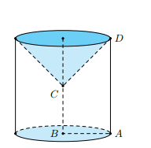

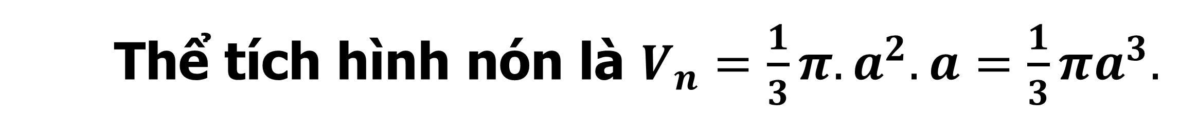



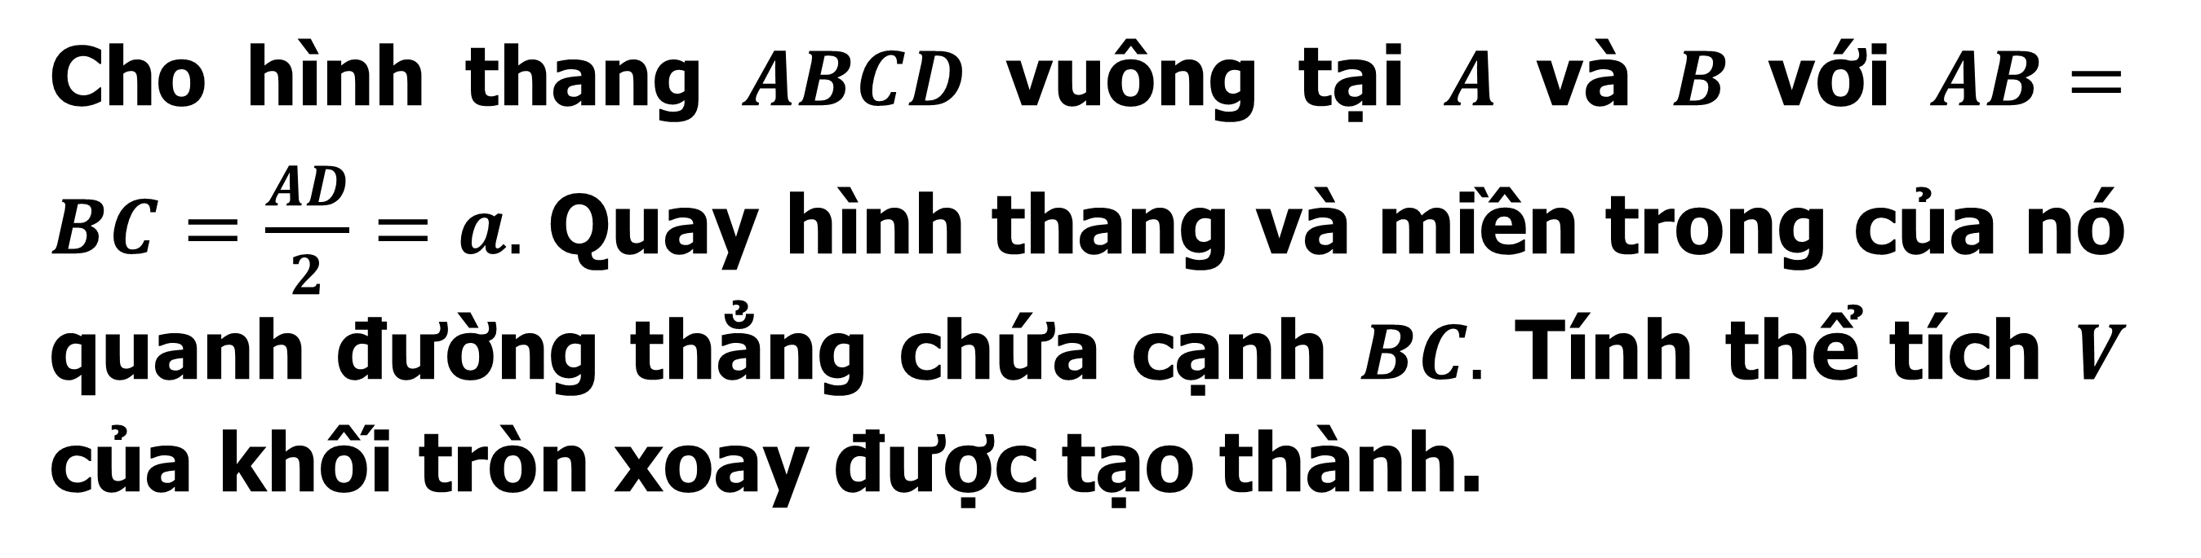

CÂU 5
Cho hình thang $ABCD$ vuông tại $A$ và $B$ với $AB=BC=\frac{AD}{2}=a.$ Quay hình thang và miền trong của nó quanh đường thẳng chứa cạnh $BC.$ Tính thể tích $V$ của khối tròn xoay được tạo thành.
A
$$V=\frac{5πa^{3}}{3}$$
B
$$V=\frac{4πa^{3}}{3}$$
C
D
$$V=\frac{7πa^{3}}{3}$$
A
$V=πa^{3}$.
Bài giải
Thể tích khối trụ là $V_{t}=πa^{2}.2a=2πa^{3}.$
Thể tích hình nón là $V_{n}=\frac{1}{3}π.a^{2}.a=\frac{1}{3}πa^{3}.$
Thể tích khối tròn xoay là: $V=V_{t}−V_{n}=2πa^{3}−\frac{1}{3}πa^{3}=\frac{5}{3}πa^{3}.$

Slide 22
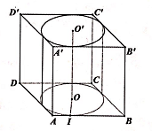






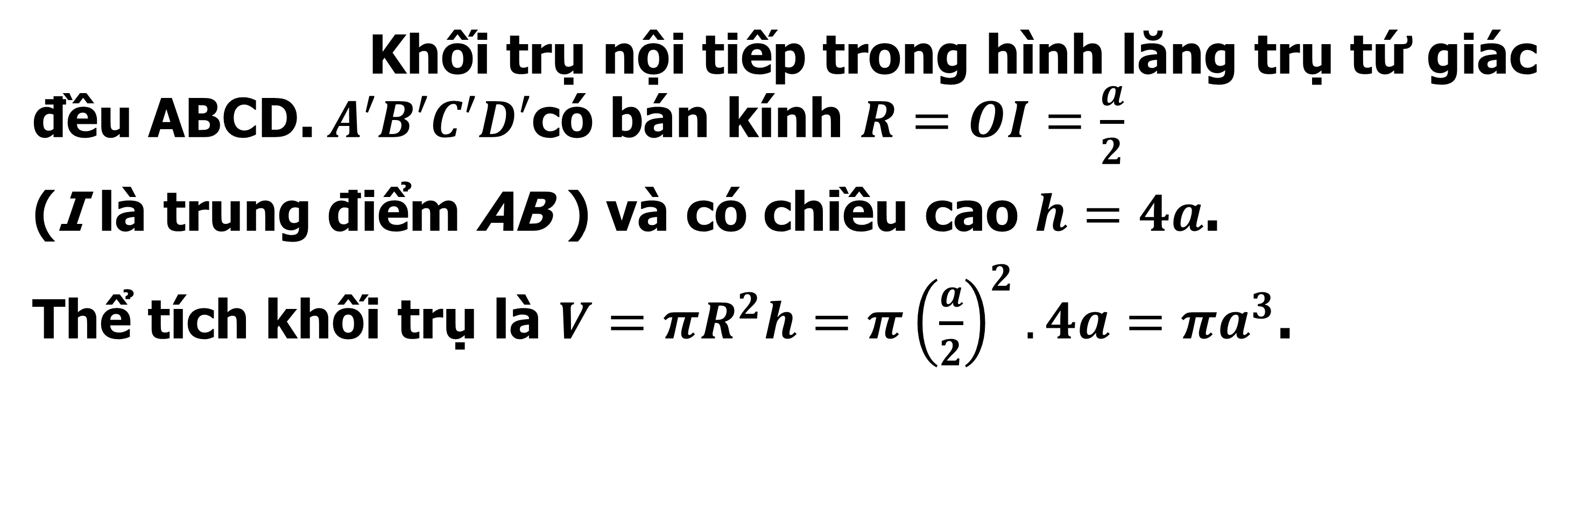
CÂU 6
Cho hình lăng trụ tứ giác đều ABCD.A’B’C’D’ có cạnh đáy bằng a
và cạnh bên bằng 4a. Thể tích của khối trụ nội tiếp trong hình lăng trụ là:
A
$$4πa^{3}$$
B
$$8πa^{3}$$
D
C
$$2πa^{3}$$
D
$$πa^{3}$$
Bài giải
Khối trụ nội tiếp trong hình lăng trụ tứ giác đều ABCD.$A′B′C′D′$có bán kính $R=OI=\frac{a}{2}$
(I là trung điểm AB ) và có chiều cao $h=4a$.
Thể tích khối trụ là $V=πR^{2}h=π{\left(\frac{a}{2}\right)}^{2}.4a=πa^{3}$.
D
$$πa^{3}$$
$$2πa^{3}$$

Slide 23


Slide 24
CHÚ Ý: NẾU TỔ CHỨC ĐƯỢC TRÊN LỚP, GV CÓ THỂ TỔ CHỨC TRÒ CHƠI: VÒNG QUAY MAY MẮN ĐỂ GIẢI QUYẾT CÁC BÀI TẬP TRẮC NGHIỆM.

Slide 25

Trường THPT Nguyễn Huệ
Tổ: Toán - Tin
CHÀO MỪNG CÁC THẦY CÔ VÀ CÁC EM
TRÒ CHƠI
VÒNG QUAY MAY MẮN

Slide 26


VÒNG QUAY MAY MẮN
Luật chơi
☞ Mỗi đội cử 1 thành viên quay chiếc nón kì diệu, mỗi ô trên vòng quay có giá trị tương ứng với nội dung ghi trong đó.
☞ Các thành viên còn lại trả lời các câu hỏi chương trình đưa ra trong vòng 30 giây.
☞ Nếu đội nào trả lời sai thì hai đội còn lại được quyền trả lời tiếp
☞ Cuối phần thi, đội nào giành được điểm cao nhất là đội chiến thắng.

Slide 27








100
+50
Ô MAY
MẮN
300
200
X2
+100

Slide 28











Mystery Box

Slide 29

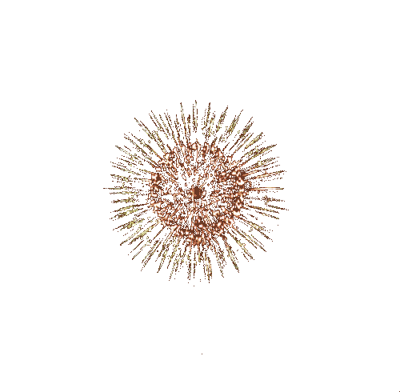
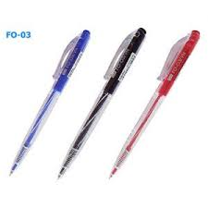
CHÚC MỪNG EM NHẬN ĐƯỢC
Ba cây bút viết

Slide 30


CHÚC MỪNG EM NHẬN ĐƯỢC
+50

Slide 31
CHÚC MỪNG EM NHẬN ĐƯỢC
Quà tặng bạn là một là một tràng pháo tay

Slide 32

CHÚC MỪNG EM NHẬN ĐƯỢC

Slide 33

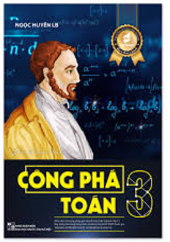
CHÚC MỪNG EM NHẬN ĐƯỢC

Slide 34

CHÚC MỪNG EM NHẬN ĐƯỢC
Thêm 1 lượt quay

Slide 35
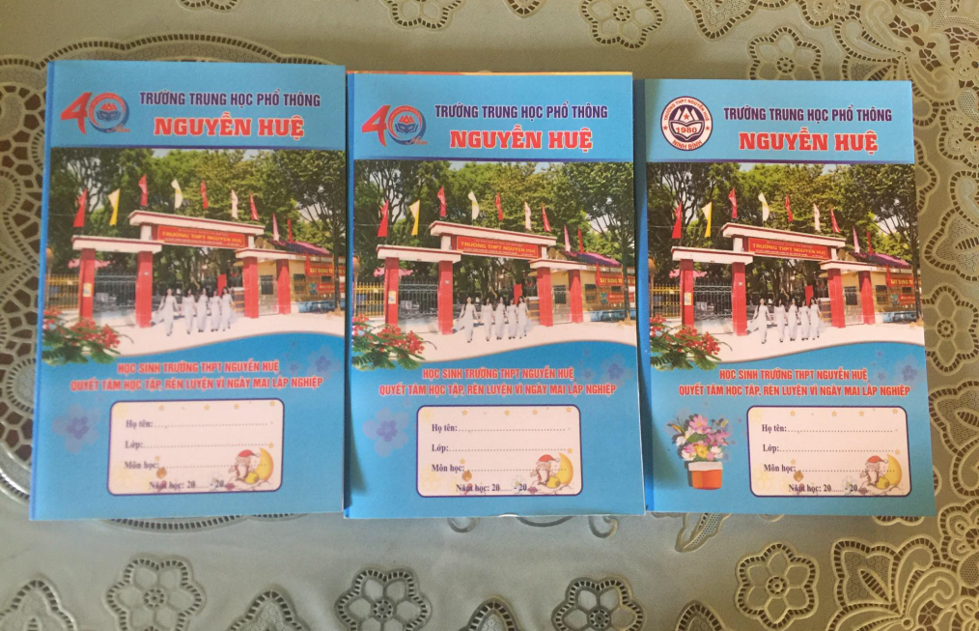
CHÚC MỪNG EM NHẬN ĐƯỢC

Slide 36

Cách điều khiển trò chơi:
B1: Chia lớp thành 3 đội: 3 câu trắc nghiệm đầu tương ứng với mỗi đội một câu.
Đội trưởng lên bốc thăm câu hỏi, sau đó quay vòng quay may mắn.

Slide 37
Cách quay:
Bấm vào nút màu vàng chính giữa để vòng quay chuyển động.
Bấm vào nút cái loa để có nhạc của chương trình.
Bấm vào mũi tên màu vàng để vòng quay dừng.
Mũi tên chỉ vào ô nào thì ta đọc kết quả. ( Nếu kết quả xảy ra ở ô nhận hộp quà thì bấm vào hộp quà để link đến slide hộp quà, và cho hs chọn quà, mỗi hộp sẽ có quà tương ứng là những slide ở bên dưới.)

